Slide 1
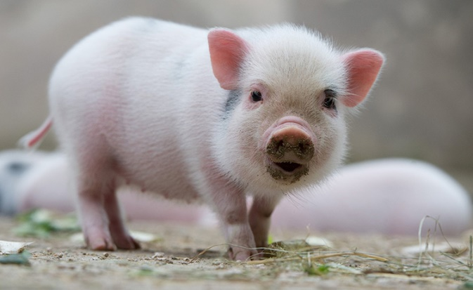
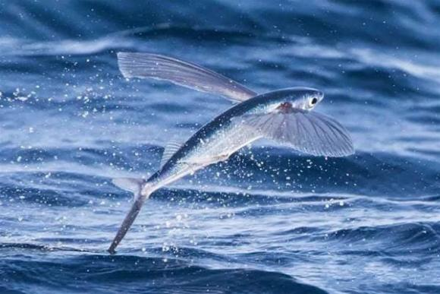
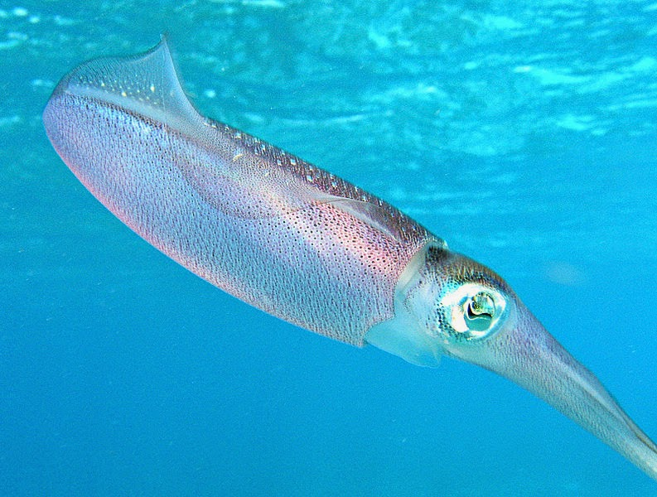
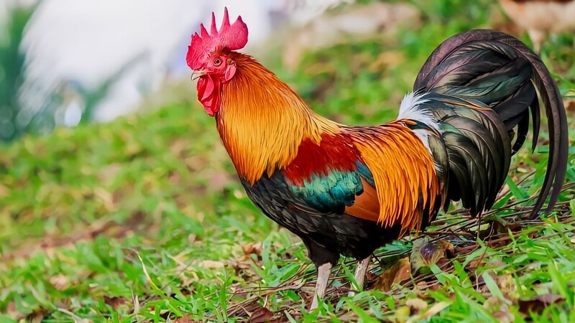
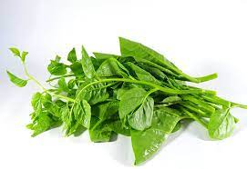
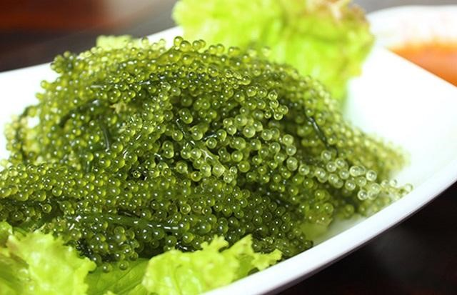
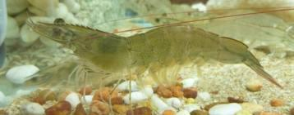

Lợn
Cá chuồn
Mực
Gà
Rau mồng tơi
Tôm
Rong nho
Cho biết tên gọi của các loại động vật, thực vật trên?

Slide 2
Loại nào sống trên cạn, loại nào sống dưới nước?
Đâu là động vật, đâu là thực vật?
Động vật
Lợn
Cá chuồn
Mực
Gà
Tôm
Thực vật
Rau mồng tơi
Rong nho
Loại nào là thủy sản?
Trên cạn
Lợn
Gà
Rau mồng tơi
Dưới nước
Mực
Cá chuồn
Tôm
Rong nho
Thủy sản là gì?

Slide 3
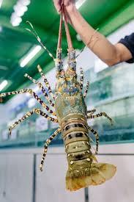
THỦY SẢN LÀ GÌ?
Thủy sản là những sinh vật sống ở dưới nước, được con người khai thác, nuôi trồng thu hoạch sử dụng làm thực phẩm, nguyên liệu hoặc bày bán trên thị trường.

Slide 4
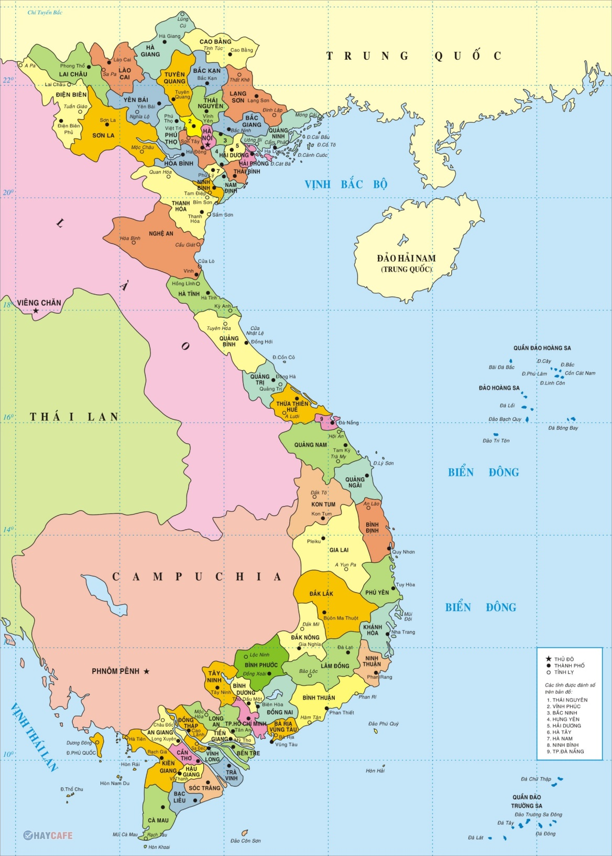
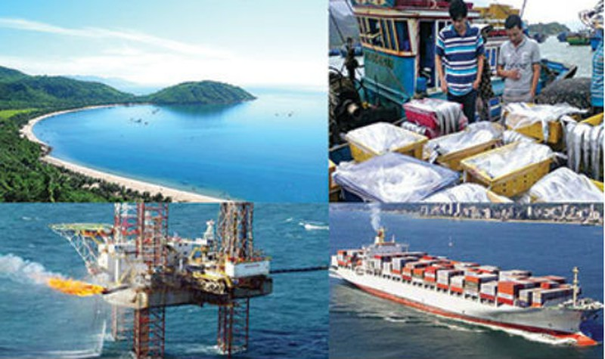
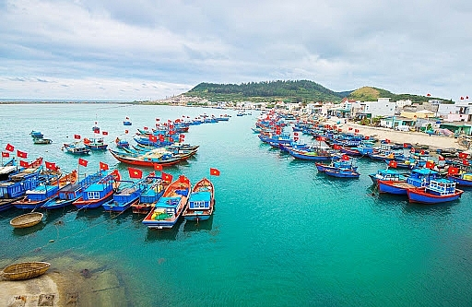
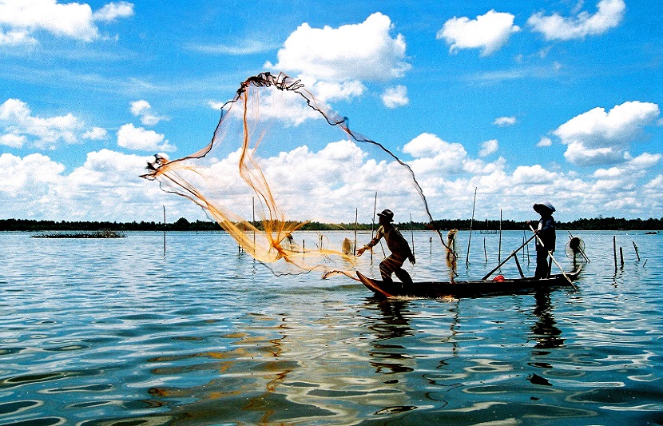

Slide 5
K
W
L
………………………………………………………………………………………………………………………………………………
………………………………………………………………………………………………………………………………………………
………………………………………………………………………………………………………………………………………………
PHIẾU HỌC TẬP KWL

Slide 6







GIỚI THIỆU VỀ THỦY SẢN
BÀI 14

Slide 7
CHỌN 1 TRONG SỐ CÁC THẺ DƯỚI ĐÂY!
Thẻ 1
Thẻ 2
Thẻ 3
Thẻ 4
Thẻ 5
Thẻ 6

Slide 8
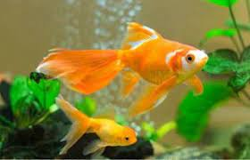
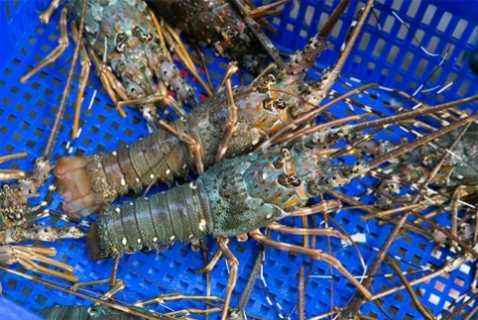
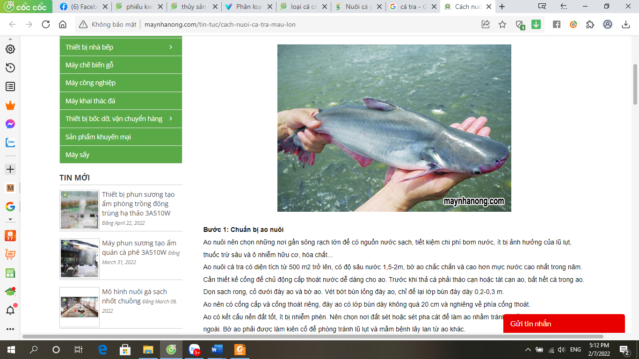
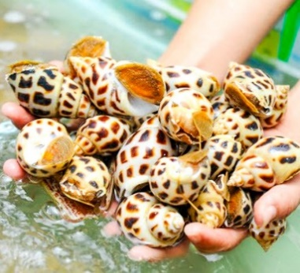
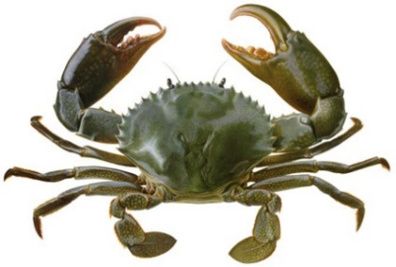
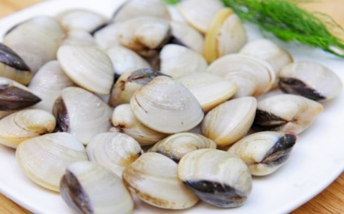
Thẻ 1
Thẻ 2
Thẻ 3
Thẻ 4
Thẻ 5
Thẻ 6

Slide 9
PHIẾU HỌC TẬP SỐ 1
Câu 1: Cho biết tên gọi của loại thủy sản trên thẻ của các em?
Câu 2: Cho biết loại thủy sản này có ăn được không?
Câu 3: Cho biết các cách chế biến thủy sản làm thức ăn?
Câu 4: Vì sao thủy sản lại được dùng làm thức ăn?
Câu 5: Ngoài việc dùng làm thức ăn, nêu các vai trò khác của loại thủy sản này?

Slide 10
Cá vàng
Tôm hùm
Cá tra
Cua biển
Nghêu
Ốc hương

Slide 11
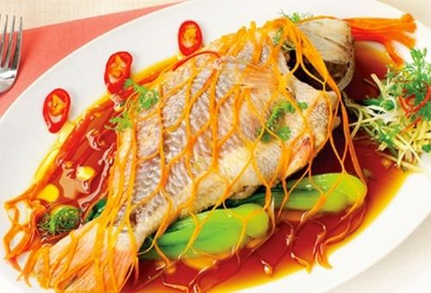


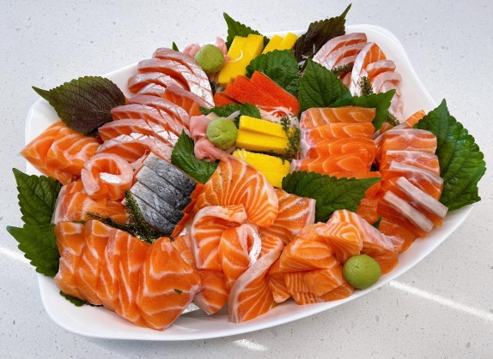
LÀM CHÍN THỨC ĂN
HÀM LƯỢNG DINH DƯỠNG CAO
CHẾ BIẾN LÀM THỨC ĂN
ĂN SỐNG

Slide 12
I. Vai trò của thủy sản
Vai trò của thủy sản là gì?
Cung cấp nguồn thực phẩm có hàm lượng dinh dưỡng cao cho con người.
Cung cấp nguồn nguyên liệu cho xuất khẩu.
Tạo thêm công việc cho người lao động.
Cung cấp nguồn thức ăn cho chăn nuôi.
Đáp ứng nhu cầu vui chơi, giải trí cho con người.
Các hoạt động thủy sản trên biển còn góp phần khẳng định chủ quyền, toàn vẹn lãnh thổ của Tổ quốc đối với các hoạt động trên biển của ngư dân.

Slide 13
PHIẾU HỌC TẬP SỐ 2
Câu 1: Trong các loại thủy sản của mỗi nhóm thì loại nào các em dễ dàng mua được? Ngược lại, loại nào khó mua, hiếm khi được ăn?
Câu 2: Trong các loại đấy loại nào được tập trung sản xuất giống và nuôi trồng? Giải thích?
Câu 3: Cho ví dụ một số loại thủy sản có giá trị kinh tế cao, giá trị xuất khẩu cao mà em biết?

Slide 14
Giá trị kinh tế cao
Tôm hùm
Cua biển
Cá tra

Slide 15

II. Một số loài thủy sản có giá trị kinh tế cao
Loại thủy sản nào có giá trị kinh tế cao?
+ Một số loài thủy sản có giá trị kinh tế cao: tôm hùm, cá song,…
+ Một số loài thủy sản có giá trị xuất khẩu cao: cá tra, cá basa,...
=> Mang lại nguồn thu nhập lớn cho người nuôi trồng.
Được tập trung sản xuất giống và nuôi trồng

Slide 16
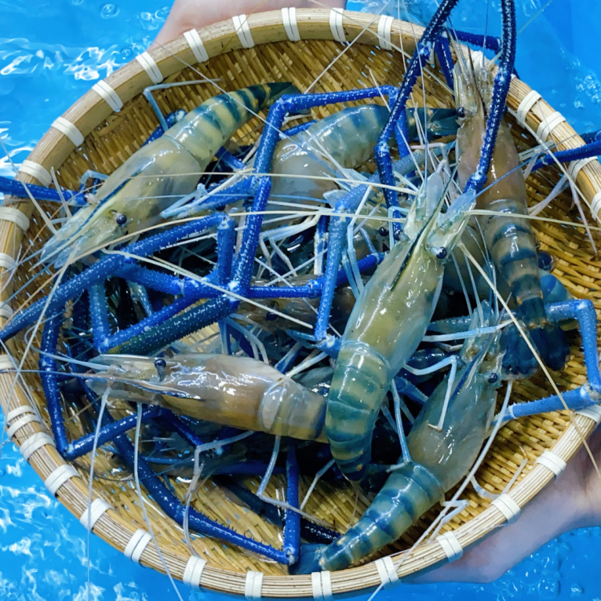
MÔ TẢ THỦY SẢN

Slide 17
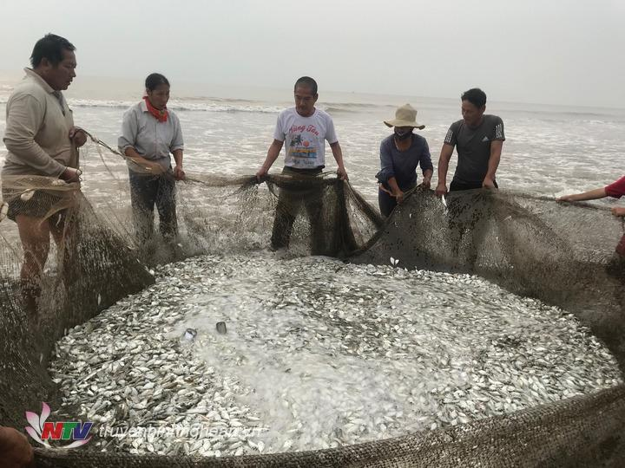

ĐÂY LÀ PHƯƠNG PHÁP KHAI THÁC NÀO NHỈ?

Slide 18

PHIẾU HỌC TẬP SỐ 3
Câu 1: Cho biết phương pháp khai thác cá trên ảnh?
Câu 2: Cho biết ngoài hình thức khai thác trên còn hình thức khai thác nào khác không? Kể tên?
Câu 3: Cho biết các hình thức khai thác phù hợp với loài thủy sản mà nhóm em bốc được?
Câu 4: Cho biết tại sao phải khai thác và bảo vệ nguồn lợi thủy sản (ý nghĩa của việc khai thác thủy sản)?
Câu 5: Có phải nguồn thủy sản là vô tận hay không? Có hay không nên khai thác thủy sản một cách tùy ý?
Câu 6: Nêu cách khai thác và bảo vệ nguồn lợi thủy sản hiệu quả?

Slide 19
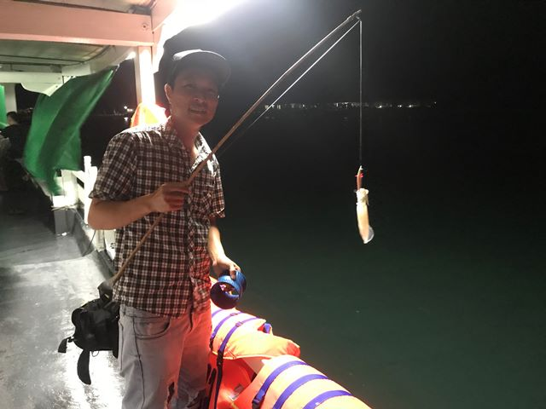
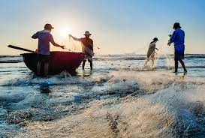
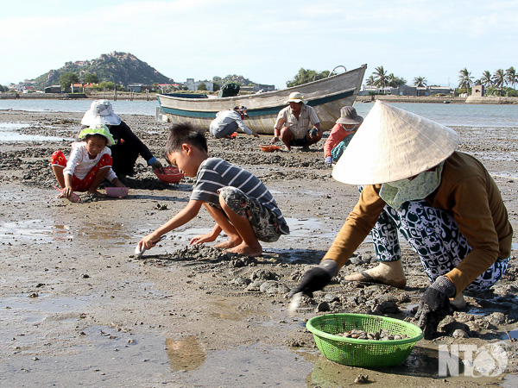
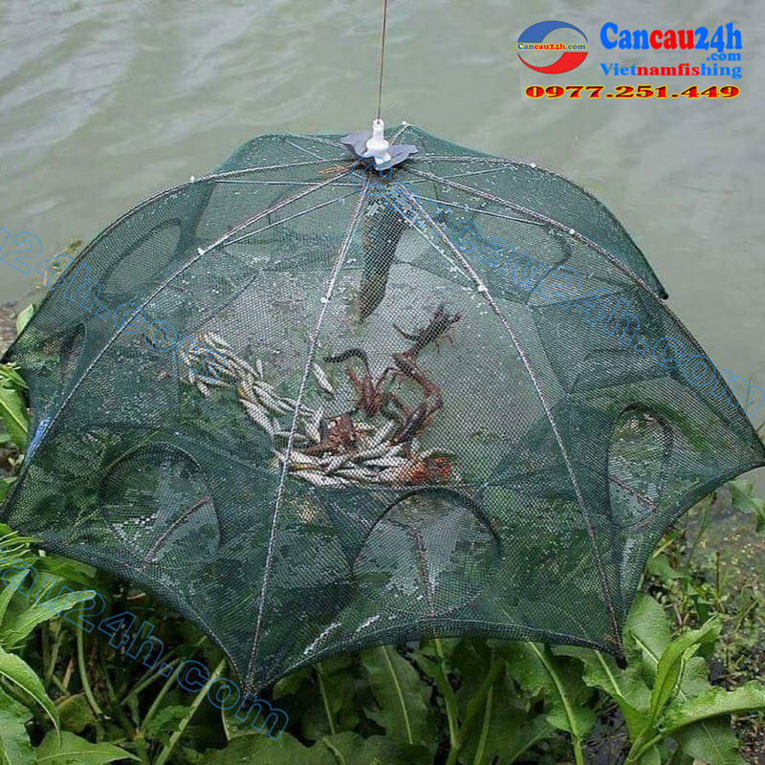
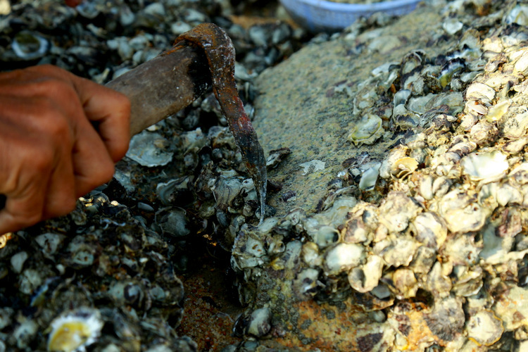
HÌNH THỨC KHAI THÁC

Slide 20
III. Khai thác và bảo vệ nguồn lợi thủy sản
Cách khai thác và bảo vệ nguồn lợi thủy sản hiệu quả
Xây dựng các khu bảo tồn biển, bảo vệ, phục hồi các hệ sinh thái và phát triển nguồn lợi thủy sản.
Hạn chế đánh bắt ở khu vực gần bờ, đặc biệt là vào mùa sinh sản; mở rộng vùng khai thác xa bờ.
Thả các loại thủy sản quý hiếm vào một số nội thủy, vũng và vịnh ven biển nhằm làm tăng nguồn lợi, ngăn chặn giảm sút trữ lượng của những loài thủy sản quý hiếm.
Nghiêm cấm đánh bắt thủy sản bằng hình thức có tính hủy diệt.
Bảo vệ môi trường sống các loài thủy sản.

Slide 21
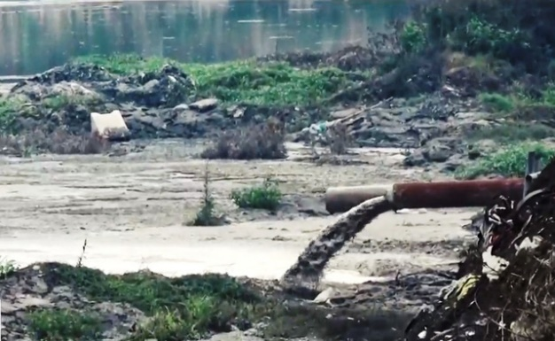

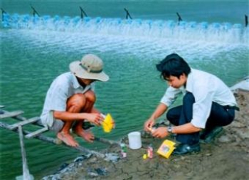
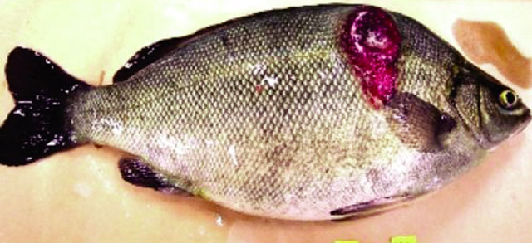
ĐÂY LÀ GÌ?

Slide 22





IV. Bảo vệ môi trường nuôi thủy sản
BIỆN PHÁP BẢO VỆ MÔI TRƯỜNG NUÔI THỦY SẢN
MÔI TRƯỜNG NUÔI THỦY SẢN
BỊ Ô NHIỄM
HOẠT ĐỘNG CON NGƯỜI

Slide 23


IV. Bảo vệ môi trường nuôi thủy sản
Quản lý tốt chất thải, nước thải đảm bảo không gây ô nhiễm môi trường lây lan dịch bệnh.
Thực hiện tốt các biện pháp quản lí, chăm sóc ao nuôi, đặc biệt là phòng chống dịch bệnh.
Khuyến khích các hộ nuôi thủy sản, áp dụng các tiến bộ kỹ thuật ứng dụng công nghệ cao trong nuôi trồng thủy sản thâm canh.
Cần tiến hành đồng bộ các biện pháp
Hạn chế sử dụng kháng sinh hóa chất khuyến khích sử dụng các loại chế phẩm sinh học trong chăm sóc thủy sản và xử lý môi trường.
Tuyên truyền vận động người dân nâng cao ý thức bảo vệ môi trường nuôi thủy sản.

Slide 24
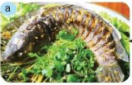
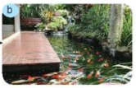
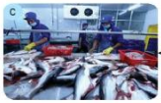
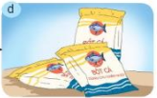
AI NHANH HƠN
Làm thức ăn
Đáp ứng nhu cầu vui chơi, giải trí
Cho biết vai trò thủy sản ứng với các hình ảnh bên?
Cung cấp nguồn nguyên liệu cho xuất khẩu
Cung cấp nguồn thức ăn cho chăn nuôi

Slide 25

BÀI TẬP 1
Hãy cho biết phát biểu nào đúng với cách khai thác và bảo vệ nguồn lợi thủy sản hiệu quả?
Cho các phát biểu:
1) Nên đánh bắt cá vào mùa sinh sản của cá vì sẽ thu được cá mẹ lẫn cá con.
2) Xây dựng các khu bảo tồn biển, bảo vệ và phục hồi hệ sinh thái.
3) Đánh bắt thủy sản bằng xung điện.
4) Tích cực nuôi trồng các loại thủy sản quý hiếm, có giá trị xuất khẩu cao.
5) Bảo vệ môi trường sống của các loài thủy sản.

Slide 26
BÀI TẬP 1
Hãy cho biết phát biểu nào đúng với cách khai thác và bảo vệ nguồn lợi thủy sản hiệu quả?
Phát biểu đúng là
2) Xây dựng các khu bảo tồn biển, bảo vệ và phục hồi hệ sinh thái.
4) Tích cực nuôi trồng các loại thủy sản quý hiếm, có giá trị xuất khẩu cao.
5) Bảo vệ môi trường sống của các loài thủy sản.

Slide 27
BÀI TẬP 2
Hãy đề xuất những việc nên làm và không nên làm để bảo vệ môi trường nuôi thủy sản ở gia đình, địa phương em?

Slide 28
BÀI TẬP 2
- Những việc nên làm để bảo vệ môi trường nuôi thủy sản:
+ Thu gom, xử lý chất thải theo quy định của pháp luật.
+ Phục hồi môi trường sau khi ngừng hoạt động nuôi trồng thủy sản.
+ Bảo đảm điều kiện vệ sinh môi trường, phòng ngừa dịch bệnh thủy sản; không được sử dụng hóa chất độc hại hoặc tích tụ độc hại.

Slide 29
BÀI TẬP 2
- Những việc không nên làm để bảo vệ môi trường nuôi thủy sản:
+ Sử dụng thuốc thú y thủy sản, hóa chất đã hết hạn sử dụng hoặc ngoài danh mục cho phép trong nuôi trồng thủy sản.
+ Xây dựng khu nuôi trồng thủy sản tập trung trên bãi bồi đang hình thành vùng cửa sông ven biển.
+ Phá rừng ngập mặn để nuôi trồng thủy sản.

Slide 30
K
W
L
………………………………………………………………………………………………………………………………………………
………………………………………………………………………………………………………………………………………………
………………………………………………………………………………………………………………………………………………
PHIẾU HỌC TẬP KWL

Slide 31

HOÀN THÀNH TẠI NHÀ
Tên loại thủy sản | Môi trường sống (Mặn, ngọt, lợ) | Mô tả đặc điểm hình thái
Thủy sản 1
Thủy sản 2
Thủy sản 3
PHIẾU HỌC TẬP SỐ 4

Slide 32
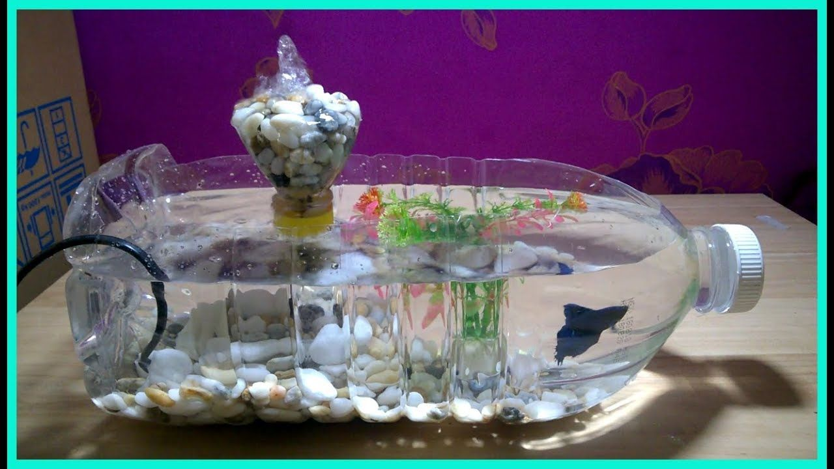
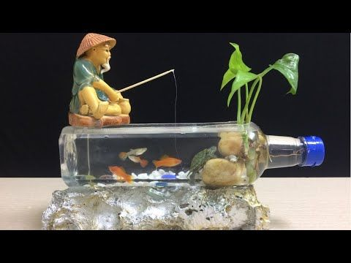
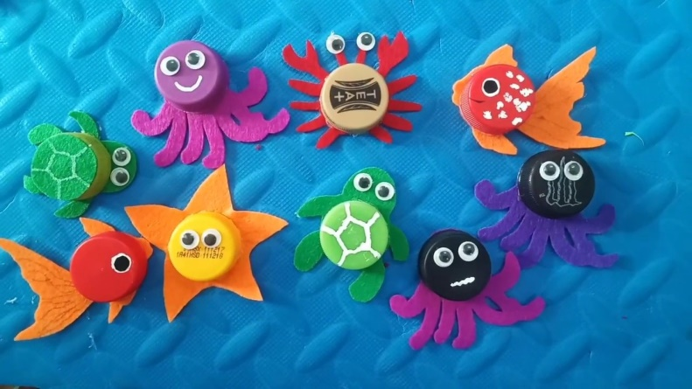

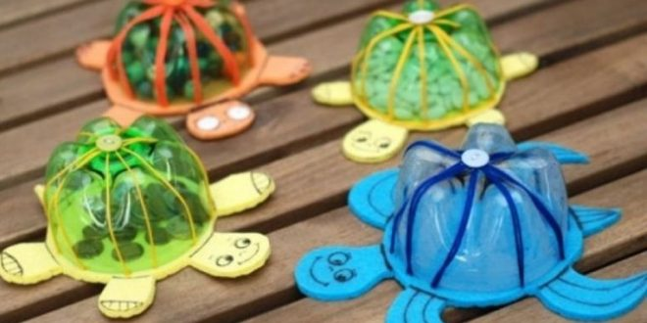
THIẾT KẾ MÔ HÌNH TỪ VẬT LIỆU TÁI CHẾ

Slide 33



